Slide 1
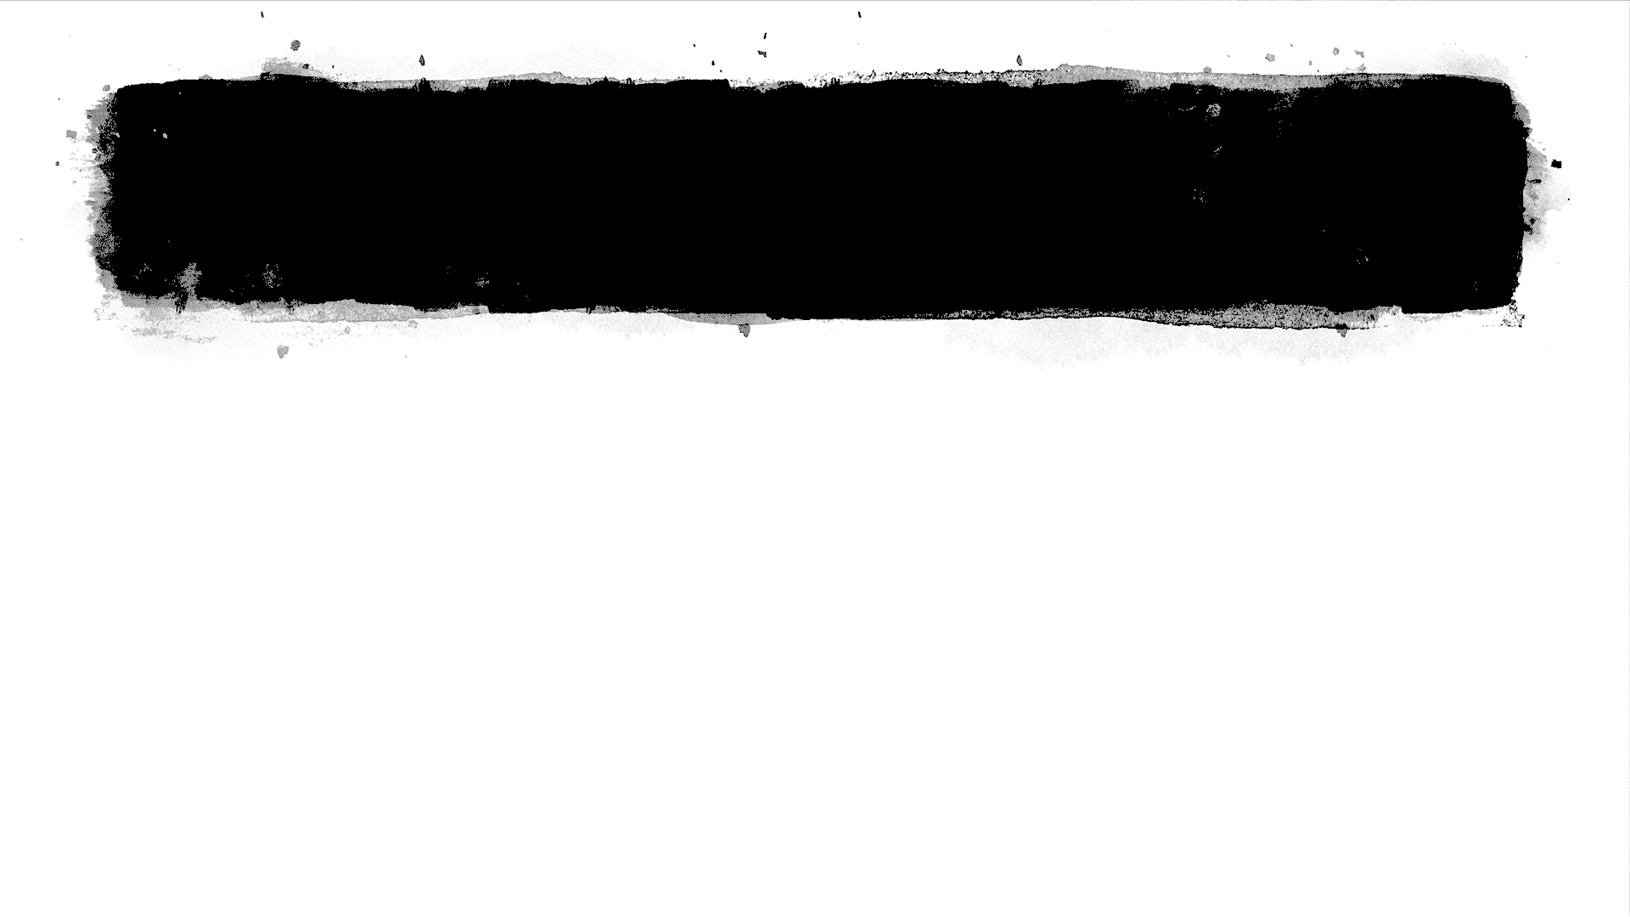
Základné práva dieťaťa podľa Dohovoru o právach dieťaťa
Motto:
„Ľudstvo je povinné dať dieťaťu to najlepšie, čo má.“
Deklarácia práv dieťaťa

Slide 2

Dokumenty na ochranu práv detí celého sveta prijíma Organizácia spojených národov (OSN):
- v 1959 bola prijatá Deklaráciu práv dieťaťa
- v 1989 Dohovor o právach dieťaťa.

Slide 3
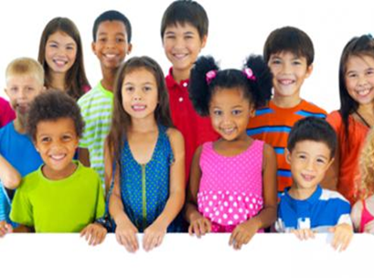
Dohovor o právach dieťaťa
2 kľúčové zásady:
Konať vždy v najlepšom záujme dieťaťa,
Byť nápomocný dieťaťu pri orientácii a výkone jeho práv.

Slide 4
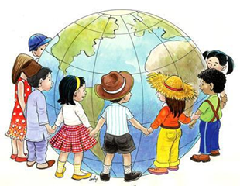
Dohovor o právach dieťaťa
V 1990 – k Dohovoru o právach dieťaťa pristúpila aj naša republika.
Práva dieťaťa sú rozdelené do 4 kategórií:
Práva dieťaťa na prežitie
Práva dieťaťa na zdravý rozvoj
Práva dieťaťa na slobodu názoru a prejavu
Práva dieťaťa na slobodu myslenia a náboženstva

Slide 5
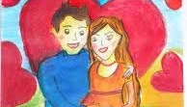
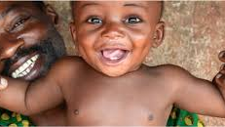
1. Práva dieťaťa na prežitie
sem patrí vaše právo na pomoc a ochranu zo strany štátu a vašej rodiny,
máte nárok na lásku, pochopenie a pozornosť dospelých,
nik nesmie s vami zle zaobchádzať, fyzicky a psychicky vás týrať.

Slide 6
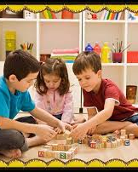
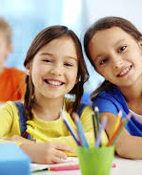
2. Práva dieťaťa na zdravý rozvoj
máte právo na vzdelávanie, prístup k informáciám, právo na hru, oddych, kultúrne a športové aktivity,
Ak chcete uplatniť svoje právo na vzdelanie, musíte aktívne pracovať na hodinách, nesmie vyrušovať, a tak odopierať právo na vzdelanie svojim spolužiakom.

Slide 7
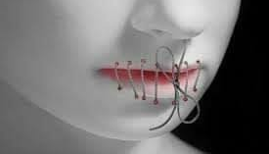
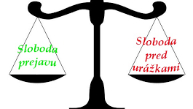
3. Práva dieťaťa na slobodu názoru a prejavu
za uplatňovanie tohto práva vás nesmie nikto trestať.
Vaša sloboda sa konči tam, kde sa začína právo nášho spolužiaka.
Nezamieňajte si to urážkami a znevažovaním druhých.
Tak ako mi máme právo na ochranu súkromia a dôstojnosti, majú ho aj iní.

Slide 8

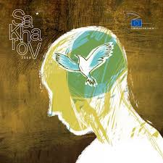
4. Práva dieťaťa na slobodu myslenia a náboženstva
Každý musí rešpektovať vaše náboženské presvedčenie a rovnako aj vy tolerujte vieru iných.

Slide 9

Úlohy a námety na aktivity: str. 48-49
Domáca úloha: Vyhľadaj na internete informácie o konkrétnom prípade porušovania jednej z kategórií práv dieťaťa (u nás alebo v zahraničí).

Slide 10

Ďakujem za pozornosť
Použité zdroje: Občianska náuka pre 8.ročník základnej školy a 3.ročník gymnázia s osemročným štúdiom, SNP, 2019

